Slide 2
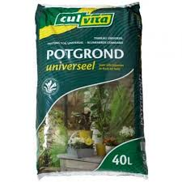
Bodemvruchtbaarheid

Slide 3
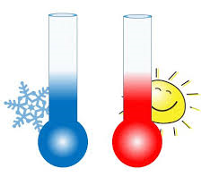
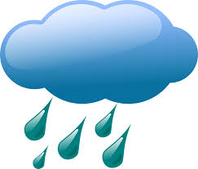
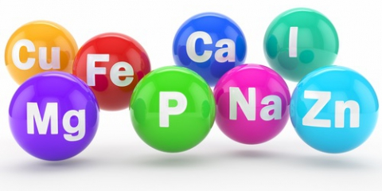
Bodemvruchtbaarheid
De opbrengst en kwaliteit van landbouwgewassen wordt bepaald door veel verschillende factoren zoals:
Gewassoort
Daglengte
Temperatuur
Neerslag
Nutriëntenvoorziening
Management

Slide 4
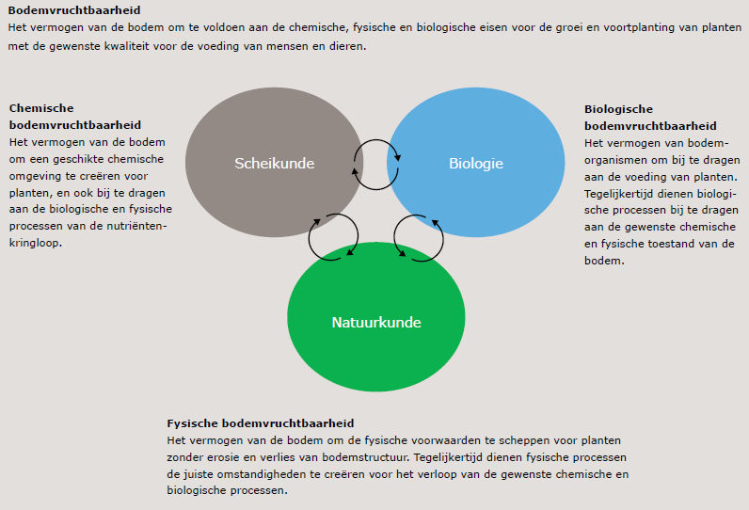
Bodemvruchtbaarheid
Het vermogen van een bepaalde locatie om gewasopbrengst en -kwaliteit te realiseren noemen we de productiviteit. Het omvat alle chemische, fysische en biologische bodemeigenschappen die nodig zijn voor de groei van planten.

Slide 5
Bodemvruchtbaarheid

Slide 6
Bodemvruchtbaarheid

Slide 7
Bodemvruchtbaarheid

Slide 8
Bodemvruchtbaarheid

Slide 9
Bodemvruchtbaarheid

Slide 10
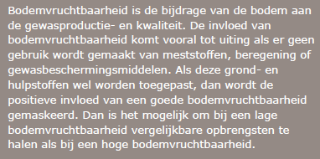
Bodemvruchtbaarheid

Slide 12
Bodemvruchtbaarheid

Slide 13
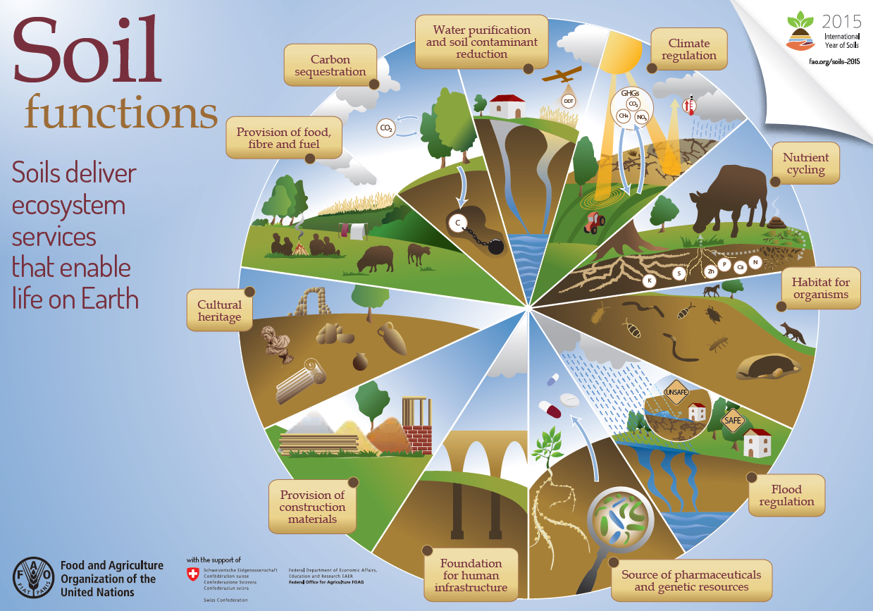
Bodemvruchtbaarheid

Slide 14
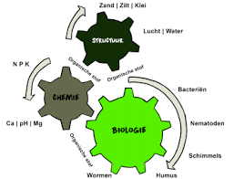
Bodemvruchtbaarheid

Slide 15
Bodemvruchtbaarheid

Slide 16
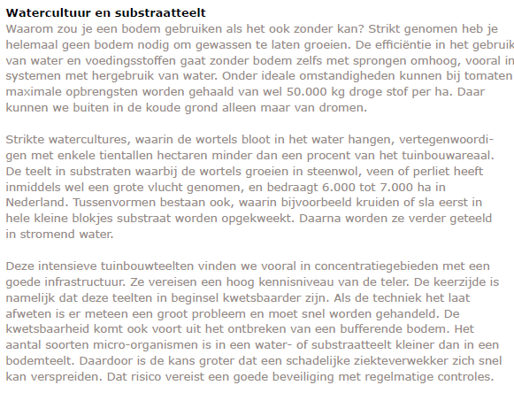
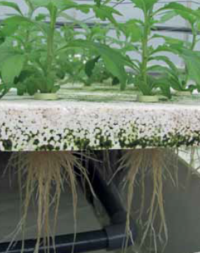
Bodemvruchtbaarheid

